Slide 1

Python编译器设计与实现
C#程序设计实践
Programming
程元：2016211961
曾嘉：2016211977
凌翠雪：2016211979

Slide 2
开发过程与进度安排
01
（1）
确定题目
学习C#和编译原理相关知识
确定使用的框架
（3）
核心功能编写、界面优化调整
代码整合、代码测试和bug修复
11.23-12.13
12.21-1.3
25%
60%
95%
100%
（2）
界面搭建、文本编辑功能编写
（4）
文档编写
12.14-12.20
1.4-1.10

Slide 3




编译环境
02
Windows 10系统
.Net 4.6.1
acobslusser.ScintillaNET 3.5.10
Visual Studio 2017

Slide 4
项目组成
03
PART. 01
PART. 03
程序主体页面和文本编辑器
python运行与调试功能
项目组成
PART. 02
PART. 04
python编译功能
相关代码工具及其他

Slide 5
part1
程序主体页面和文本编辑器
文件读写、文本编辑

Slide 6
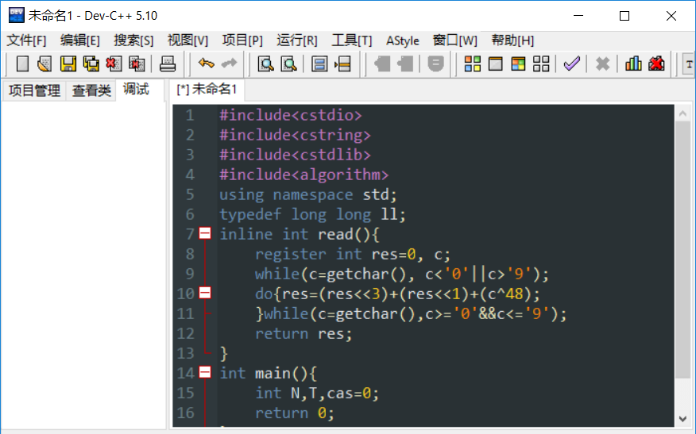
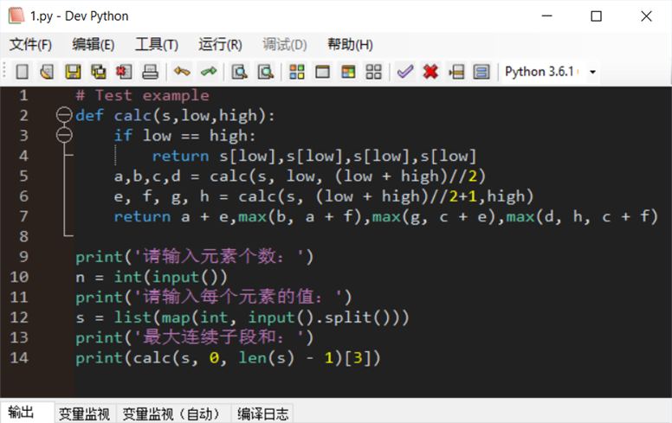
项目主体页面
04
Dev
C++
界面设计主要参考了Dev C++软件的界面，按钮图标和界面摆放基本继承了Dev C++软件的风格
python
Dev Python
Dev C++
减少本工具的学习成本，让使用过Dev C++的程序员能够快速上手

Slide 7
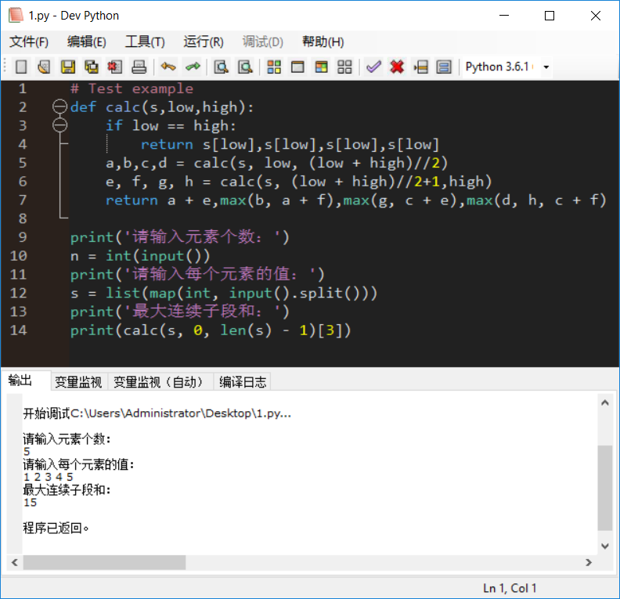
顶部菜单
05
工具栏
代码编辑器
程序主体页面
菜单栏&工具栏程序主要功能的入口
代码编辑器：具有自动缩进、代码高亮、代码折叠等功能
底部输出区域：具有程序输出、变量监视、编译日志等功能
底部输出区域

Slide 8
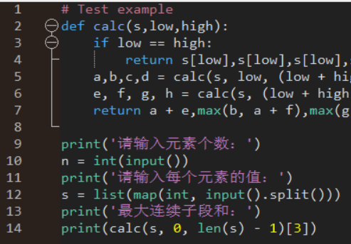
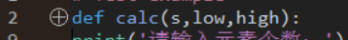
文本编辑器
ScintillaNET 3.5.10
06
01 显示行号
对于代码中的每一行在左边显示对应的行号
02 代码折叠
框起可折叠代码块如函数定义、for循环、if循环、try-catch语句等
03 关键字高亮
python中的不同成分的单词和字符显示不同的颜色
04 光标控制
每当光标移动，会在右下角的状态栏中显示当前光标的位置
的

Slide 9
Part2
python编译功能
词法分析、语法分析、中间代码生成

Slide 10

Python语言编译过程
07
第1步
Tokenizer进行词法分析，把源程序分解为Token
第2步
Parser根据Token创建CST（语法分析树）
Python语言
编译执行过程
第3步
CST被转换为AST（抽象语义分析树）
《编译原理》
第4步
AST被编译为字节码
第5步
Python解释器执行字节码

Slide 11
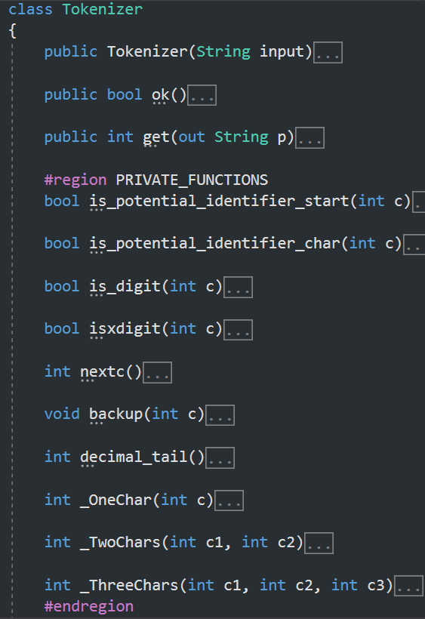
词法分析器Tokenizer
08
·
概况
词法分析简单来说就是把源程序的字符分解组合成Token
·
方法
1.Tokenizer(String)：构造函数
2. bool ok()：判断当前词法分析器状态的函数
3. int get(out String)：获取下一个标识符Token的函数
4.其他私有函数：各种辅助函数，如判断字符是否构成一个合法的变量名等。
Tokenizer类的结构如图所示

Slide 12
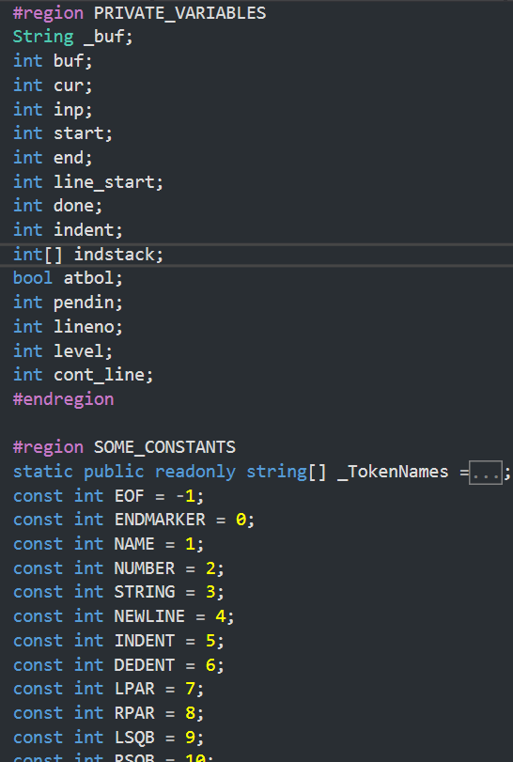
词法分析器Tokenizer
09
Tokenizer类中定义的一些状态
私有变量：用于记录当前指针位置、行号、列号、单词首尾位置、缩进深度等
常量：用于记录各种Token的名字与值之间的映射，增加代码可读性

Slide 13
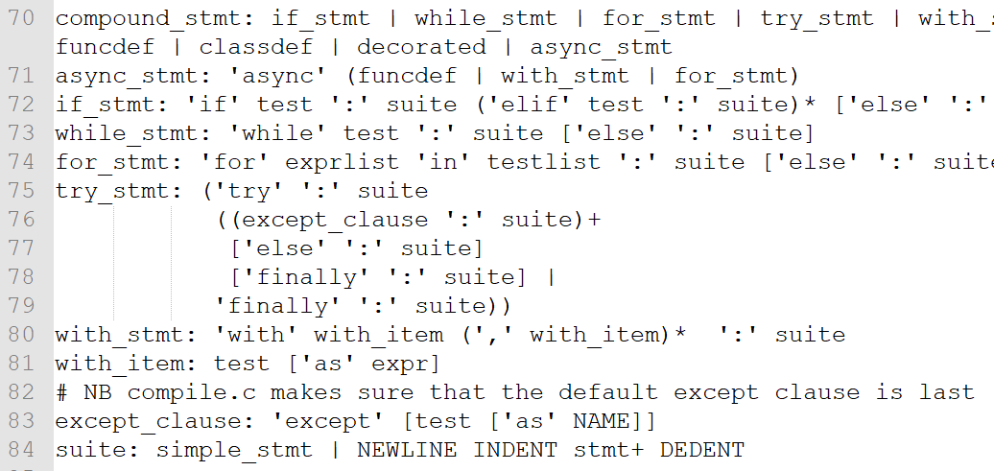
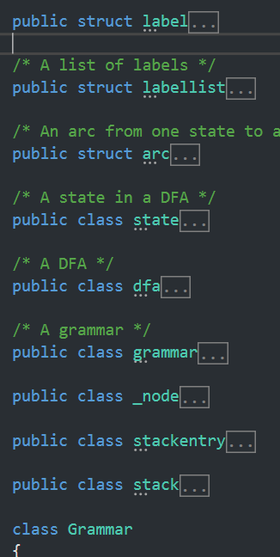
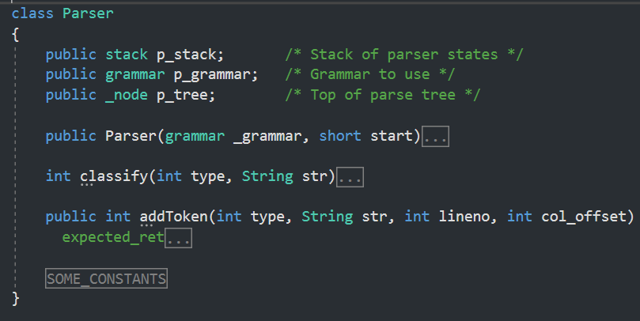
语法分析器Parser
10
2
基于Python源码中给出的文法描述文件生成的语法
·Grammar作为静态类定义了Python语言的语法。其语法是基于Python源码中给出的文法描述文件生成的
·本项目采用了Python官方提供的PGEN工具将文法转换为了C++风格的代码，然后再将之翻译成了C#风格的类定义
3
1
Parser类的结构图
DFA相关的结构体定义与类定义
·语法分析器的目的是以代码的Token为参数，生成代码对应的语法分析树CST
·以小写字母命名的类定义了一个DFA的格式及其中的相关内容
·方法：
Parser(grammar, short)：构造函数
addToken(int, String, int, int)
classify(int,String):私有函数

Slide 14
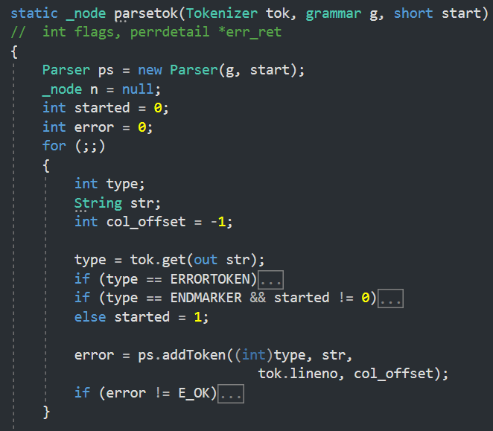
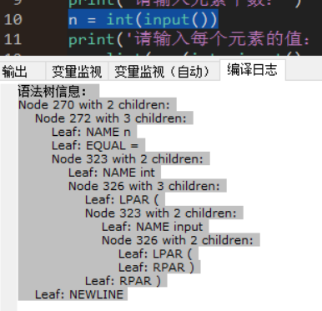
语法树生成函数
11
Parsetok函数的核心代码
最终生成的语法树
1.parsetok反复调用Tokenizer.get()获得下一个token;
2.将获得的token传给Parser.addToken()来逐步构造整个CST;
3.当所有token都处理过后，整棵树建立完毕;

Slide 15
PYTHON
运行与调试功能
语法检查、运行、调试、变量监视
Part3

Slide 16
python运行与调试功能
12
#1代码检查
#3程序调试
检查代码中的词法和语法错误，即在编译阶段就能够发现的错误，并标出错误发生的位置和可能的错误原因
执行程序，并可以在断点处暂停程序
#2代码运行
#1程序运行（控制台）
运行当前代码，并在“输出”区域进行程序的输入和输出
打开一个控制台窗口后调用python解释器运行程序

Slide 17
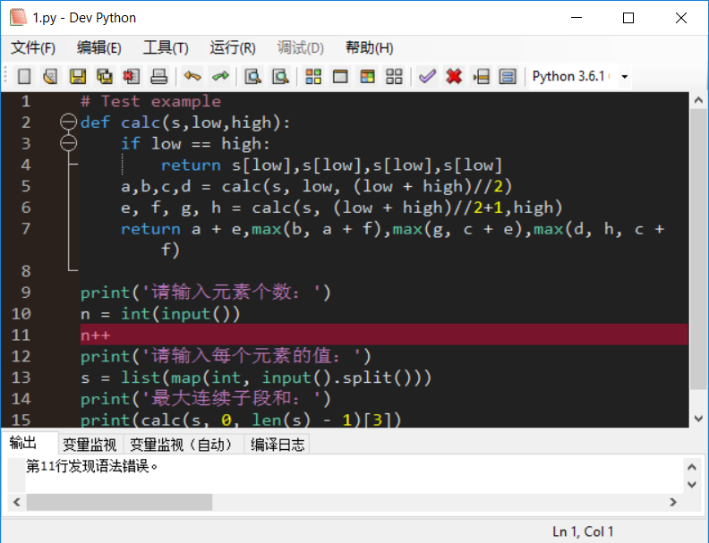
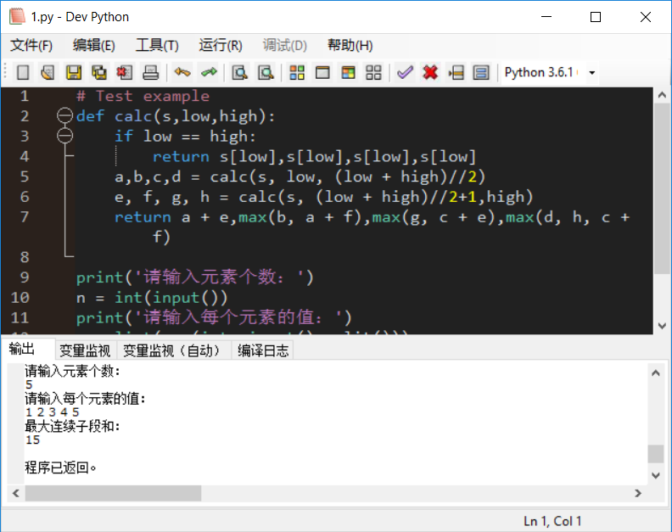
python运行与调试功能
13
代码检查
代码运行
通过调用第二部分中的parsetok函数实现，依次对每个句子进行尝试编译，并判断当前错误情况。如果编译过程中出错，就将当前行高亮，并输出错误原因（词法错误/语法错误等）
首先调用第二部分中的parsetok函数生成语法树，然后创建了一个后台进程，调用python解释器来执行代码，并将进程的输出流重定向到了底部的输出区域内。同时将在输出区域内的输入事件回调函数中绑定到了进程的输入流，达到了程序运行的目的
More info
More info

Slide 18
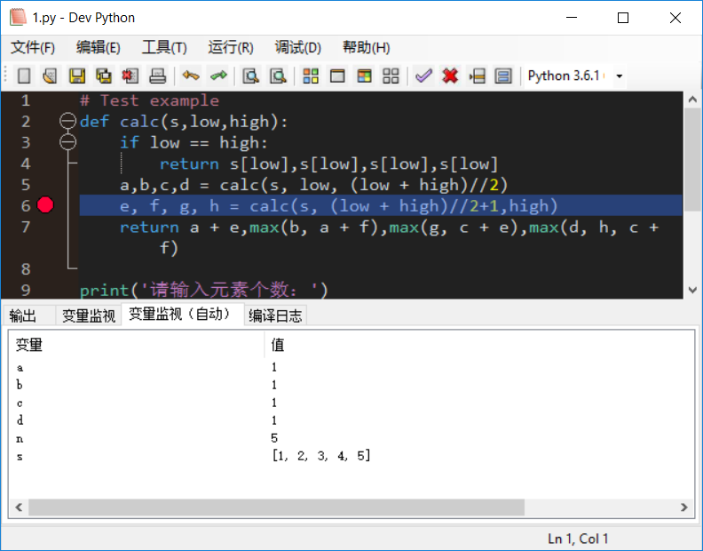
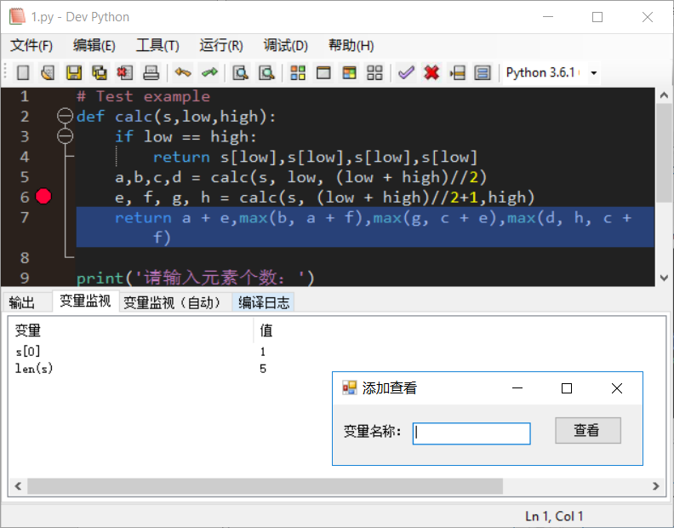
python运行与调试功能
14
程序调试1
程序调试2
1.在断点处暂停程序
2.在底部的变量监视区域查看当前局部变量的值
3.提供单步执行、进入函数、继续执行等选项
4.调试过程中可以随时通过“结束调试”按钮结束当前进程，并清除调试的状态
在“停止”状态下，变量监视和自动变量监视两个功能会发挥作用。其中自动变量监视会从解释器的全局变量字典__global__中获取当前活动的变量名与其对应的值。变量监视功能通过“添加查看”的Dialog获取需要查看的变量名称或表达式，然后通过调用解释器来计算其对应的值
More info
More info

Slide 19
PART FOUR
Part4
相关代码工具
变量重命名、代码格式化

Slide 20
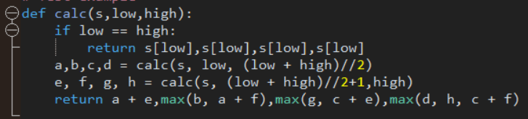
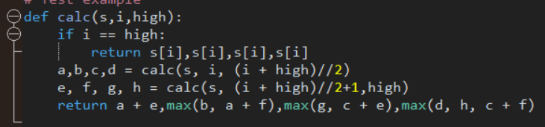
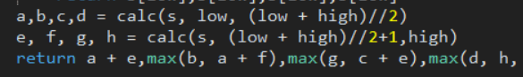
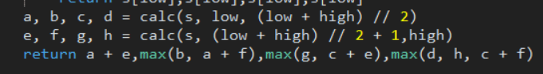
相关代码工具
1.变量重命名
15
选择代码中的一个变量后选择“变量替换”工具，然后修改该变量的名字，同一作用域下该变量的所有出现位置都会相应地更改
2.代码格式化
效果是选择代码中的一块区域后，将该区域的代码按照PEP8的代码规范标准进行格式规范化

Slide 21
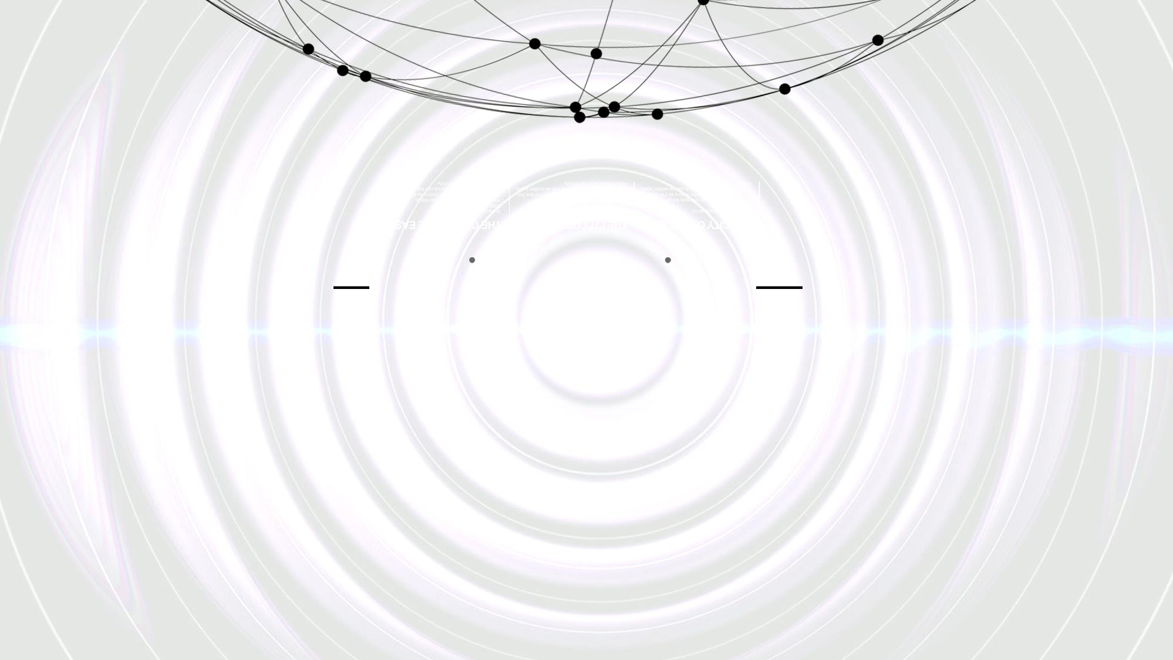
Thanks for watching

